Slide 1
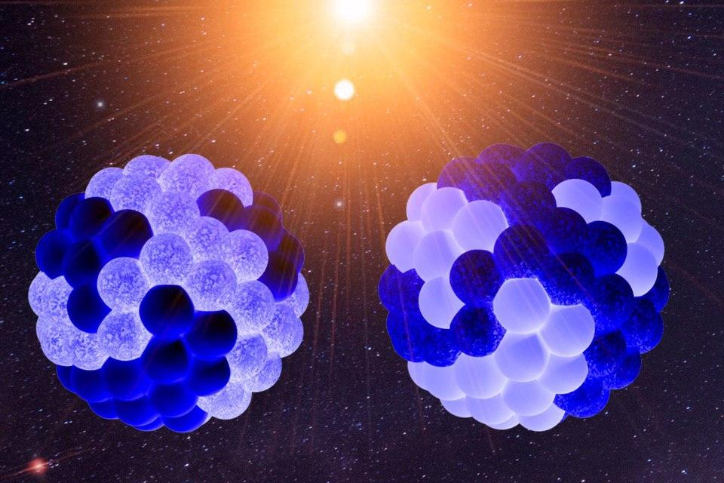
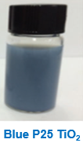
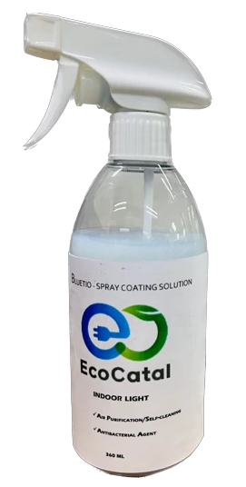
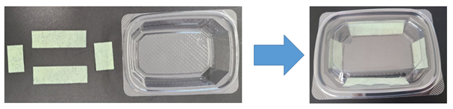
새로운 블루티오 파우더
2개 혼합 (루타일-아나타제)결정상에서 1개 결정 (루타일 또는 아나타제) 상만 선택적으로 환원된 Blue P25 TiO₂
→ 새로운 가시광촉매 탄생
블루티오 용액
블루티오 필름 및 투명용기
www.ecocatal.com
ecocatal1@gmail.com, 031-299-4566

Slide 2
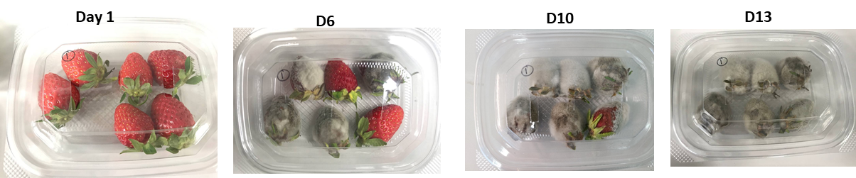
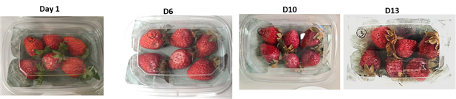
블루티오 필름: 항바이러스 효과 (Antibacterial effect)
실내등 상온 밀폐투명용기에서 블루티오 필름의 항바이러스 테스트
블루티오 필름이 없는 경우: 딸기는 4-5일경과 후, 세균번식
2. 블루티오 필름이 있는 경우: 13일 이후에도 세균 발생이 없어 딸기 보관 가능
www.ecocatal.com
ecocatal1@gmail.com, 031-299-4566

